Slide 1
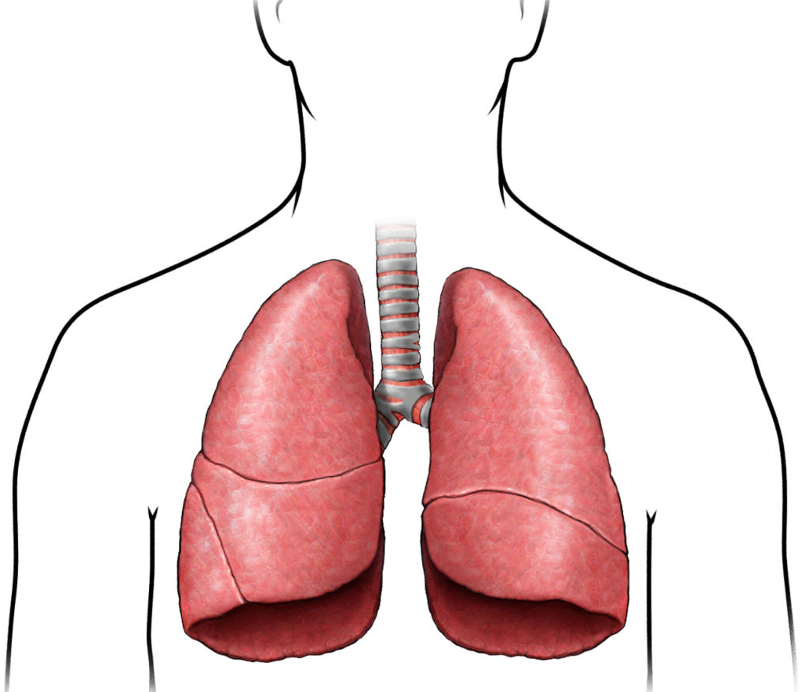
(Version 13 & Date : Sept 16. 2018)
我有非小細胞肺癌，且檢測出EGFR陽性，該怎麼選擇我的第一線藥物？
艾瑞莎Gefitinib
得舒緩Erlotinib
當醫師診斷您患有晚期非小細胞肺癌，基因檢測(EGFR)陽性，建議
使用標靶藥物治療，目前有三種藥物：艾瑞莎(Gefitinib)、得舒緩(Erlotinib)、妥復克(Afatinib)，而使用何種藥物需依照醫師對病情判斷及您對治療的偏好與醫師共同決定。
醫病共享決策 p.1
妥復克 Afatinib
Notes:
加陰影
換背景

Slide 2
(Version 13 & Date : Sept 16. 2018)
非小細胞肺癌的簡介
肺癌的症狀
早期肺癌沒有症狀，當有症狀產生時，7成的病人已是晚期或轉移（Ⅲb~Ⅳ 期）的病人。
肺癌常見的症狀包括
咳嗽、呼吸困難、胸痛、咳血、聲音沙啞等，若轉移到骨頭會產生骨頭疼痛；轉移到腦部會產生類似
中風的症狀。
非小細胞肺癌在台灣約佔全部肺癌90%
依據細胞型態
可分成主要三種:
肺腺癌、鱗狀細胞癌、
大細胞癌。
危險因子包含有:
吸菸、家族病史、
環境致癌因子。
藥師
肺 癌
90%
10%
非小細胞肺癌
小細胞肺癌
化療/放療
早期
晚期
手術
化療
(術後輔助)
EGFR(+)
EGFR(-)
化療
標 靶 藥 物
艾瑞莎(Gefitinib)
得舒緩(Erlotinib)
妥復克(Afatinib)
醫病共享決策 p.2

Slide 3
(Version 13 & Date : Sept 16. 2018)
請透過以下四步驟來幫助您做決定…
步驟一
 | 艾瑞莎 (Gefitinib) | 得舒緩 (Erlotinib) | 妥復克 (Afatinib)
適應症 | 第Ⅲb~Ⅳ 期肺腺癌，EGFR 呈陽性
途徑 | 口服，每天一次
費用及療程 | 第一線治療為健保給付 治療至惡化或產生不能耐受的副作用為止
治療效果 指標 (ORR)
延緩惡化 時間 (PFS)
百分比
艾瑞莎
化學治療
艾瑞莎
化學治療
得舒緩
化學治療
得舒緩
化學治療
妥復克
化學治療
妥復克
化學治療
※註: 欲深入了解，請與醫師共同討論
※註: 此數據因非三種藥物同時互相 比較，僅供參考
艾瑞莎
得舒緩
妥復克
艾瑞莎
化學治療
化學治療
得舒緩
化學治療
化學治療
妥復克
化學治療
化學治療
艾瑞莎
得舒緩
妥復克
艾瑞莎
※註: 欲深入了解，請與醫師共同討論
※註: 此數據因非三種藥物同時互相 比較，僅供參考
得舒緩
妥復克
醫病共享決策 p.3
Notes:
ORR= 從comparative outcome assessment ….52/67/62 Gefitinib: 70% Erlitinib: 54.5 % Afatinib: 56.1 %
療程

Slide 4
(Version 13 & Date : Sept 16. 2018)
步驟一
發生副作用的機會
 | 艾瑞莎 (Gefitinib) | 得舒緩 (Erlotinib) | 妥復克 (Afatinib)
腹瀉
痤瘡 | Q：痤瘡是什麼？ A：皮膚出現有膿皰型痘痘，並非一般小紅疹。
甲溝炎 | Q：甲溝炎我會有什麼感覺？ A：甲溝炎會使您感覺到指甲兩側及後方發紅、 腫脹、疼痛，嚴重時也可能出現膿皰。
肝功能 | Q：肝功能受損我會有什麼感覺？ A：您可能會有食慾不振、容易疲勞、皮膚變黃等 感覺。
43%
55%
78%
8%
8%
47%
62%
18%
20%
醫病共享決策 p.4
Ref: Ding PN, Lord SJ, Gebski V, et al: Risk of treatment-related toxicities from EGFR tyrosine kinase inhibitors: A meta-analysis of clinical trials of gefitinib, erlotinib, and afatinib in advanced EGFRmutated non-small cell lung Cancer. J Thorac Oncol 12:633-643, 2017
Notes:
橘色跟灰色印出來會不會沒差?

Slide 5
(Version 13 & Date : Sept 16. 2018)
標靶藥物的優點
步驟一
提 升 日 常 生 活 品 質
艾瑞莎
(Gefitinib)
得舒緩(Erlotinib)
妥復克(Afatinib)
緩解咳嗽
改善疼痛
緩解呼吸困難
改善食慾
改善胸悶
緩解呼吸困難
改善便祕
改善疼痛
緩解呼吸困難
※註:以上資料均為與傳統化療藥物比較，因版面限制，僅列出代表性優點。
醫病共享決策 p.5

Slide 6
(Version 13 & Date : Sept 16. 2018)
我們在乎您的感受，想了解…
步驟二
完全不在意 非常在意
1. 我對於藥物能縮小腫瘤的效果
2. 我對於藥物能控制腫瘤惡化時間的效果
3. 我對於服藥後發生腹瀉副作用
4. 我對於服藥後發生皮膚副作用
5. 我對於服藥後發生肝炎副作用
0 | 1 | 2 | 3 | 4 | 5
0 | 1 | 2 | 3 | 4 | 5
0 | 1 | 2 | 3 | 4 | 5
0 | 1 | 2 | 3 | 4 | 5
0 | 1 | 2 | 3 | 4 | 5
做決定時，您都了解嗎？
步驟三
是
否
我不知道


？
1. 三種藥物皆是健保給付？
2. 三種標靶藥物相較於傳統化療藥物更能 提升生活品質？
3. 妥復克(Afatinib)的腹瀉副作用最輕微？
4. 復克(Afatinib)發生皮膚副作用的機會最高？


？


？


？
最後，我們來確認幾件事情…
步驟四
1. 我瞭解上述治療方式，覺得 (下列擇一) 比較適合我
艾瑞莎 (Gefitinib)
得舒緩 (Erlotinib)
妥復克 (Afatinib)
我還無法決定
2. 我無法決定後續的治療方向 (可複選)
我還需要和主治醫師討論
我還需要和家人、朋友溝通
對於以上治療方式，我想要再瞭解更多，我的問題是: ___________________
3. 對於我的選擇我覺得：
非常確定
不是很確定
很不清楚
完成以上所有內容後，請帶著這份文件回到診間，與醫師共同討論適合您的治療。
醫病共享決策 p.6

